Slide 1

HỆ THỐNG CHATBOT HỖ TRỢ HỌC LỊCH SỬ VIỆT NAM
TRƯỜNG ĐẠI HỌC BÁCH KHOA
KHOA CÔNG NGHỆ THÔNG TIN
GVHD: TS. NGUYỄN NĂNG HÙNG VÂN
SINH VIÊN THỰC HIỆN: LÊ VIỆT TRUNG

Slide 2
NỘI DUNG BÁO CÁO
GIỚI THIỆU ĐỀ TÀI
CƠ SỞ LÝ THUYẾT
PHƯƠNG PHÁP ĐỀ XUẤT
TRIỂN KHAI CHỨC NĂNG HỆ THỐNG
KẾT QUẢ TRIỂN KHAI
KẾT LUẬN & HƯỚNG PHÁT TRIỂN

Slide 3
PHẦN 1 GIỚI THIỆU ĐỀ TÀI

Slide 4



GIỚI THIỆU ĐỀ TÀI
1.1. Lý do chọn đề tài
Nhu cầu đổi mới phương pháp giáo dục.
Tiềm năng từ AI và LLM.
Lịch sử là một môn học đặc thù.

Slide 5
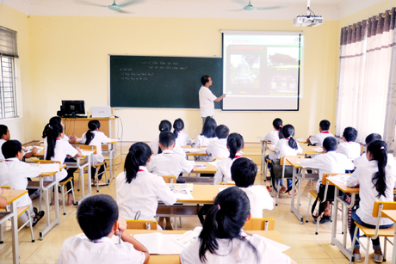

GIỚI THIỆU ĐỀ TÀI
1.2. Mục tiêu của đề tài
Xây dựng hệ thống chatbot hỗ trợ học Lịch sử Việt Nam bằng cách ứng dụng LLM và các công nghệ NLP tiên tiến.
Gia tăng tính tự động hóa, hiệu quả và trải nghiệm của việc học Lịch sử.
Bổ trợ và hiện đại hóa phương pháp giáo dục truyền thống.
Bổ trợ

Slide 6
PHẦN 2 CƠ SỞ LÝ THUYẾT

Slide 7
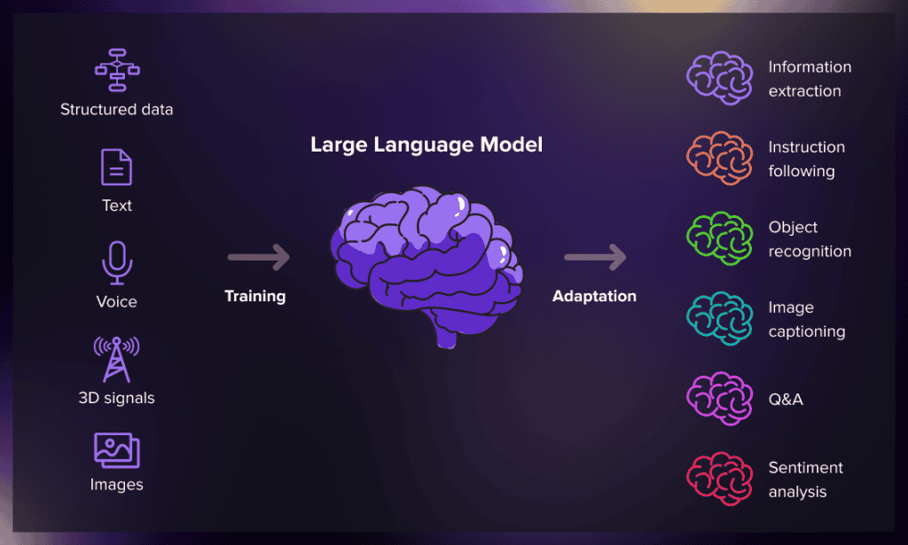
CƠ SỞ LÝ THUYẾT
2.1. Mô hình ngôn ngữ lớn - LLM
Xử lý và sinh văn bản tự nhiên.
Huấn luyện trên dữ liệu quy mô lớn.
Kiến trúc phức tạp với hàng tỉ tham số dựa trên nền Transformer.
Có thể trích xuất, phân tích, gán nhãn, sinh văn bản.
Ứng dụng trong chatbot, giáo dục, pháp lý, y tế…

Slide 8
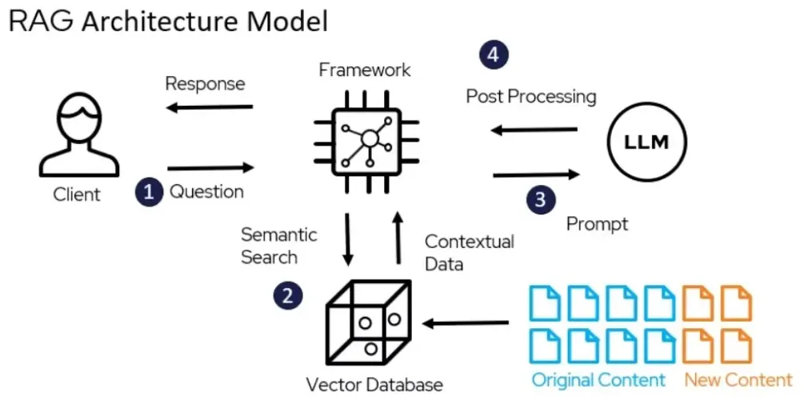
CƠ SỞ LÝ THUYẾT
2.2. Hệ thống RAG
Sự kết hợp giữa tìm kiếm thông tin (retrieval) và sinh văn bản (generation).
Gồm bộ truy xuất và bộ tạo sinh.
Cải thiện độ chinh xác, khả năng mở rộng và khả năng tùy biến lĩnh vực.

Slide 9
PHẦN 3 PHƯƠNG PHÁP ĐỀ XUẤT

Slide 10
PHƯƠNG PHÁP ĐỀ XUẤT
3.1. Phát biểu và phân tích bài toán
Tiếp nhận đầu vào văn bản và sinh phản hồi chính xác, phù hợp.
Kết hợp việc truy xuất tài liệu với các mô hình sinh ngôn ngữ.
Duy trì mạch hội thoại liên tục.
Nhận diện câu hỏi ngoài phạm vi kiến thức.

Slide 11
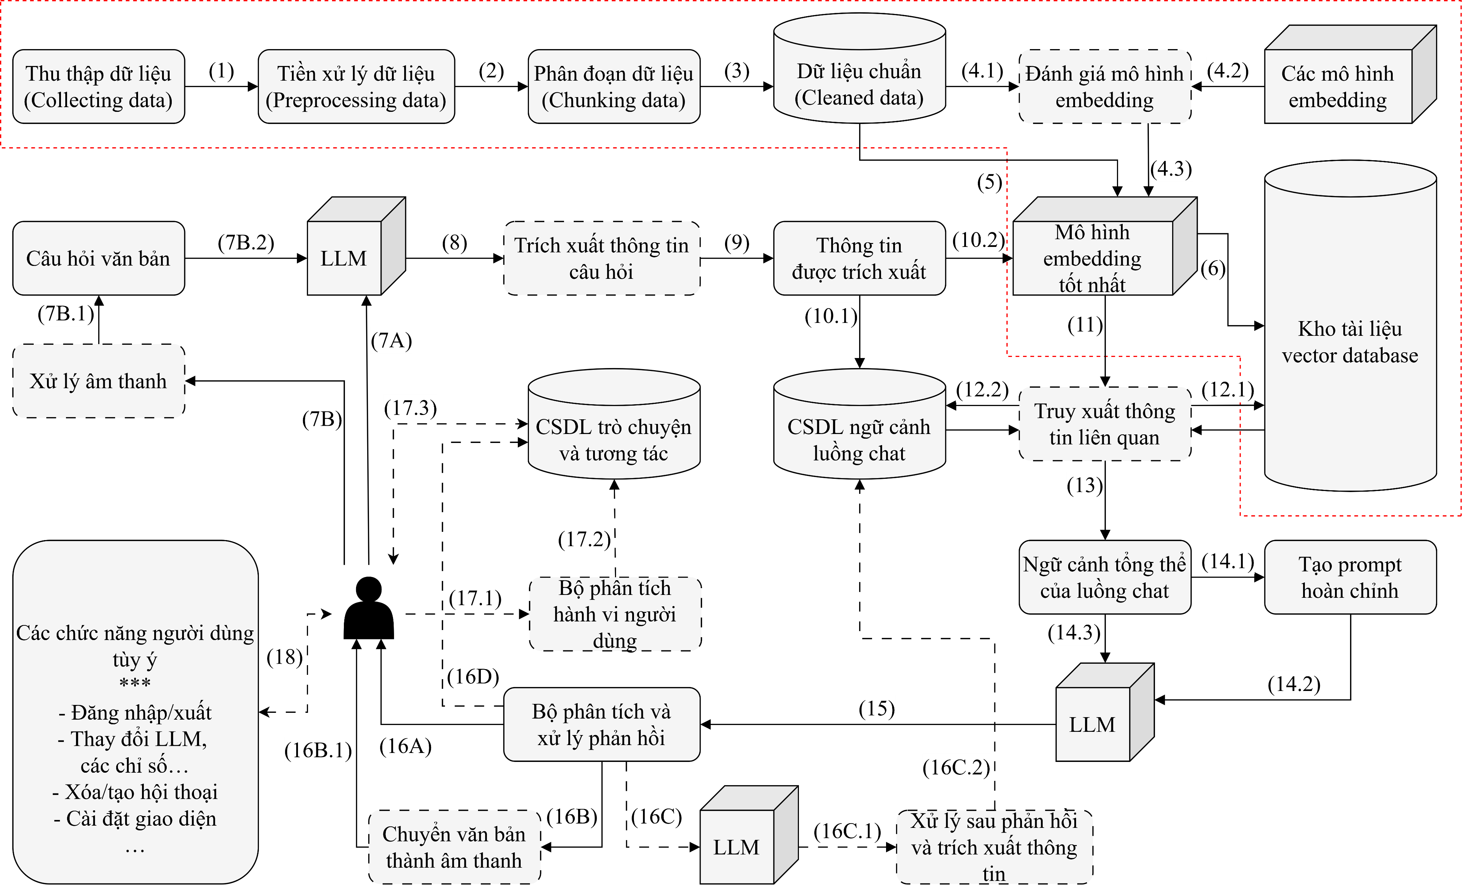
PHƯƠNG PHÁP ĐỀ XUẤT 3.2. Tổng quan phương pháp đề xuất

Slide 12
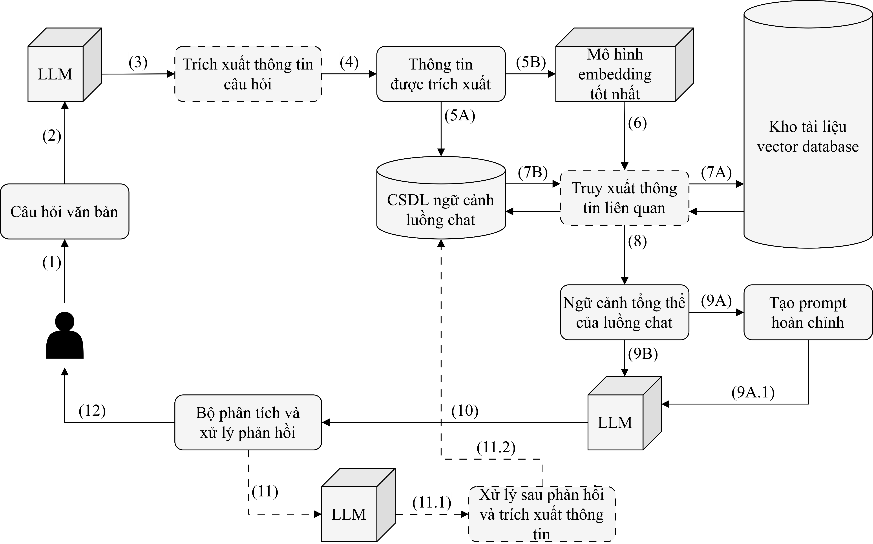
PHƯƠNG PHÁP ĐỀ XUẤT 3.3. Hệ thống RAG đề xuất

Slide 13
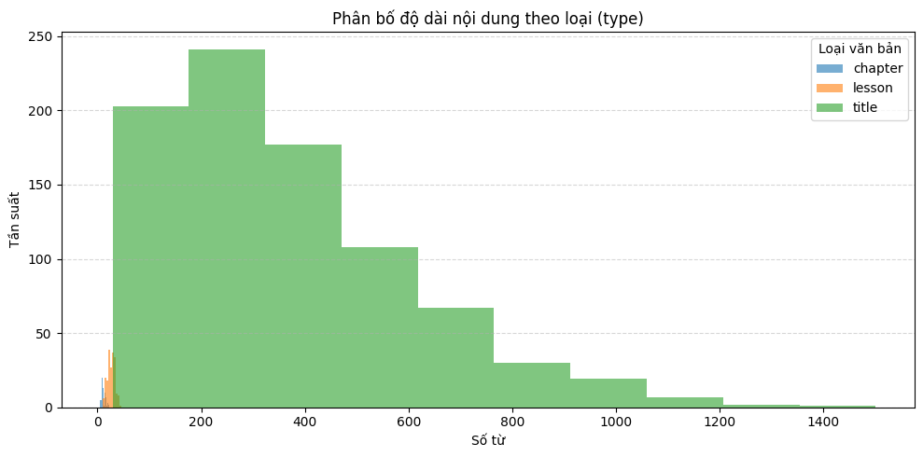
PHƯƠNG PHÁP ĐỀ XUẤT
3.4. Thống kê kho tài liệu Lịch sử
Có tổng cộng 1121 tài liệu các loại.
Tài liệu có 3 loại: chapter (chương), lesson (bài học) và title (câu hỏi hoặc tiêu đề).
Tài liệu loại title chiếm phần lớn số lượng tài liệu thu thập được.

Slide 14
PHƯƠNG PHÁP ĐỀ XUẤT
3.5. Mô hình embedding đề xuất
Các tiêu chí đánh giá và lựa chọn mô hình:
Hiệu quả phân tách từ trên chuỗi mẫu.
Hiệu quả phân tách từ trên tập dữ liệu.
Hiệu quả embedding tập dữ liệu.

Slide 15
3.5.2. Hiệu quả phân tách trên chuỗi mẫu
Chuỗi mẫu: Chương: BUỔI ĐẦU LỊCH SỬ NƯỚC TA❉ ♡ƪ(ˆ◡ˆ)ʃ♪ 卍 ₯
Tên mô hình | Kết quả tokenization
all-MiniLM-L6-v2 | ['[CLS]', 'chu', '##ong', ':', 'bu', '##oi', 'đ', '##au', 'li', '##ch', 'su', 'nu', '##oc', 'ta', '[UNK]', '[UNK]', '(', '[UNK]', ')', '[UNK]', '[UNK]', '[UNK]', '[SEP]']
bert-base-vietnamese-uncased | ['[CLS]', 'chuong', '[UNK]', 'bu', '##o', '##i', 'đau', 'lich', 'su', 'nu', '##oc', 'ta', '[UNK]', '[UNK]', '[UNK]', '[UNK]', '[UNK]', '[UNK]', '[UNK]', '[UNK]', '[SEP]']
distiluse-base-multilingual-cased-v2 | ['[CLS]', 'Chương', ':', '[UNK]', '[UNK]', '[UNK]', '[UNK]', '[UNK]', 'TA', '[UNK]', '[UNK]', '(', '[UNK]', ')', 'ʃ', '##♪', '卍', '[UNK]', '[SEP]']
multilingual-e5-small | ['<s>', '▁Chương', ':', '▁BU', 'Ổ', 'I', '▁Đ', 'Ầ', 'U', '▁L', 'Ị', 'CH', '▁S', 'Ử', '▁N', 'ƯỚC', '▁TA', '▁', '❉', '▁', '♡', '<unk>', '(', 'ˆ', '◡', 'ˆ', ')', 'ʃ', '♪', '▁', '卍', '▁', '<unk>', '</s>']
sup-SimCSE-VietNamese-phobert-base | ['<s>', 'Ch@@', 'ương@@', ':', 'B@@', 'U@@', 'ỔI', 'Đ@@', 'Ầ@@', 'U', 'L@@', 'Ị@@', 'CH', 'S@@', 'Ử', 'N@@', 'ƯỚC', 'TA', '<unk>', '<unk>', '<unk>', '(@@', '<unk>', '<unk>', '<unk>', ')@@', 'ʃ@@', '<unk>', '<unk>', '<unk>', '</s>']
vietnamese-bi-encoder | ['<s>', 'Ch@@', 'ương@@', ':', 'B@@', 'U@@', 'ỔI', 'Đ@@', 'Ầ@@', 'U', 'L@@', 'Ị@@', 'CH', 'S@@', 'Ử', 'N@@', 'ƯỚC', 'TA', '<unk>', '<unk>', '<unk>', '(@@', '<unk>', '<unk>', '<unk>', ')@@', 'ʃ@@', '<unk>', '<unk>', '<unk>', '</s>']

Slide 16
3.5.3. Hiệu quả phân tách trên tập dữ liệu
Tên mô hình | avg | std | max tokens | subword rate | OOV
all-MiniLM-L6-v2 | 332.72 | 195.55 | 512 | 0.35 | 0
bert-base-vietnamese-uncased | 402.99 | 354.15 | 2240 | 0.17 | 0.11
distiluse-base-multilingual-cased-v2 | 295.42 | 188.49 | 512 | 0.12 | 0.02
multilingual-e5-small | 293.46 | 185.51 | 512 | 0.78 | 0
sup-SimCSE-VietNamese-phobert-base | 188.19 | 86.92 | 256 | 0.23 | 0.01
vietnamese-bi-encoder | 368.92 | 313.05 | 1932 | 0.21 | 0.01

Slide 17
3.5.4. Hiệu quả embedding trên tập dữ liệu
 | Precision@1 | Precision@3 | Precision@5 | Min tokens | Max tokens | Dimension | Total time (s) | On a sample (s)
all-MiniLM-L6-v2 | 0.57 | 0.28 | 0.17 | 74 | 2828 | 384 | 95 | 0.11
bert-base-vietnamese-uncased | 0.47 | 0.47 | 0.48 | 53 | 2267 | 768 | 643 | 0.75
distiluse-base-multilingual-cased-v2 | 0.57 | 0.57 | 0.54 | 44 | 2031 | 512 | 159 | 0.18
multilingual-e5-small | 1.00 | 0.90 | 0.88 | 45 | 1967 | 384 | 210 | 0.24
sup-SimCSE-VietNamese-phobert-base | 0.57 | 0.62 | 0.57 | 50 | 1967 | 768 | 363 | 0.42
vietnamese-bi-encoder | 1.00 | 1.00 | 0.88 | 50 | 1967 | 768 | 269 | 0.31

Slide 18
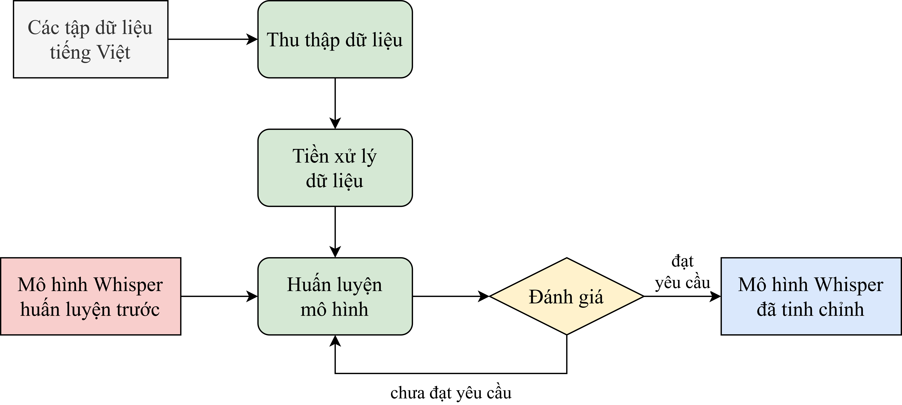
PHƯƠNG PHÁP ĐỀ XUẤT
3.6. Tinh chỉnh Whisper
3.6.1. Phương pháp đề xuất tinh chỉnh Whisper

Slide 19
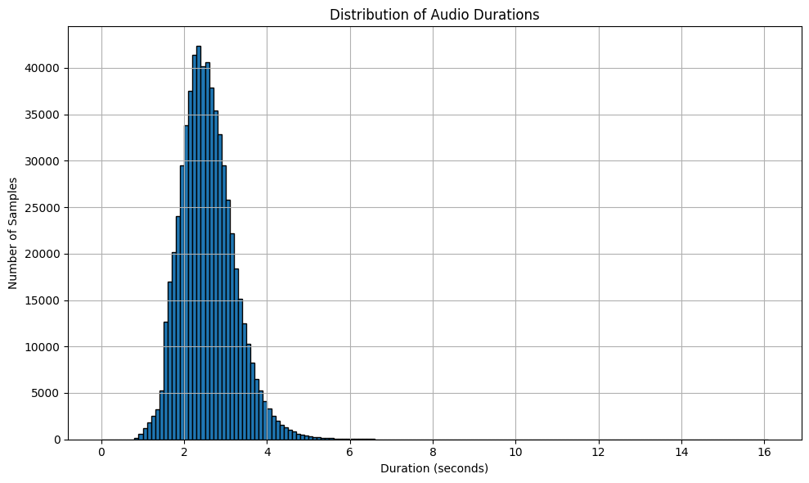
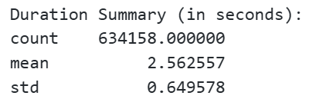
PHƯƠNG PHÁP ĐỀ XUẤT
3.6. Tinh chỉnh Whisper
3.6.2. Thống kê dữ liệu tinh chỉnh
Subset | Train | Test | Validation
Số lượng | ~ 634 nghìn | 7500 | 7500

Slide 20
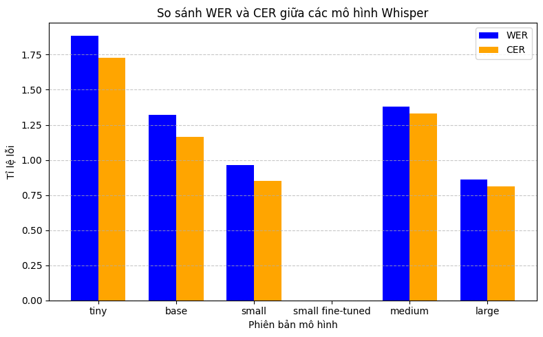
PHƯƠNG PHÁP ĐỀ XUẤT
3.6. Tinh chỉnh Whisper
3.6.3. Kết quả tinh chỉnh Whisper
Tổng hợp đánh giá WER và CER của các phiên bản Whisper trên tập dữ liệu tinh chỉnh kiểm thử.

Slide 21
PHẦN 4 TRIỂN KHAI CHỨC NĂNG HỆ THỐNG

Slide 22
TRIỂN KHAI CHỨC NĂNG HỆ THỐNG
4.1. Phân tích thiết kế hệ thống
Các chức năng chính của hệ thống:
Trò chuyện văn bản
Trò chuyện thời gian thực
Các chức năng khác:
Cài đặt tùy chọn luồng chat
Đánh giá phản hồi
Quản lý luồng chat
Kiểm tra trắc nghiệm (thử nghiệm)

Slide 23
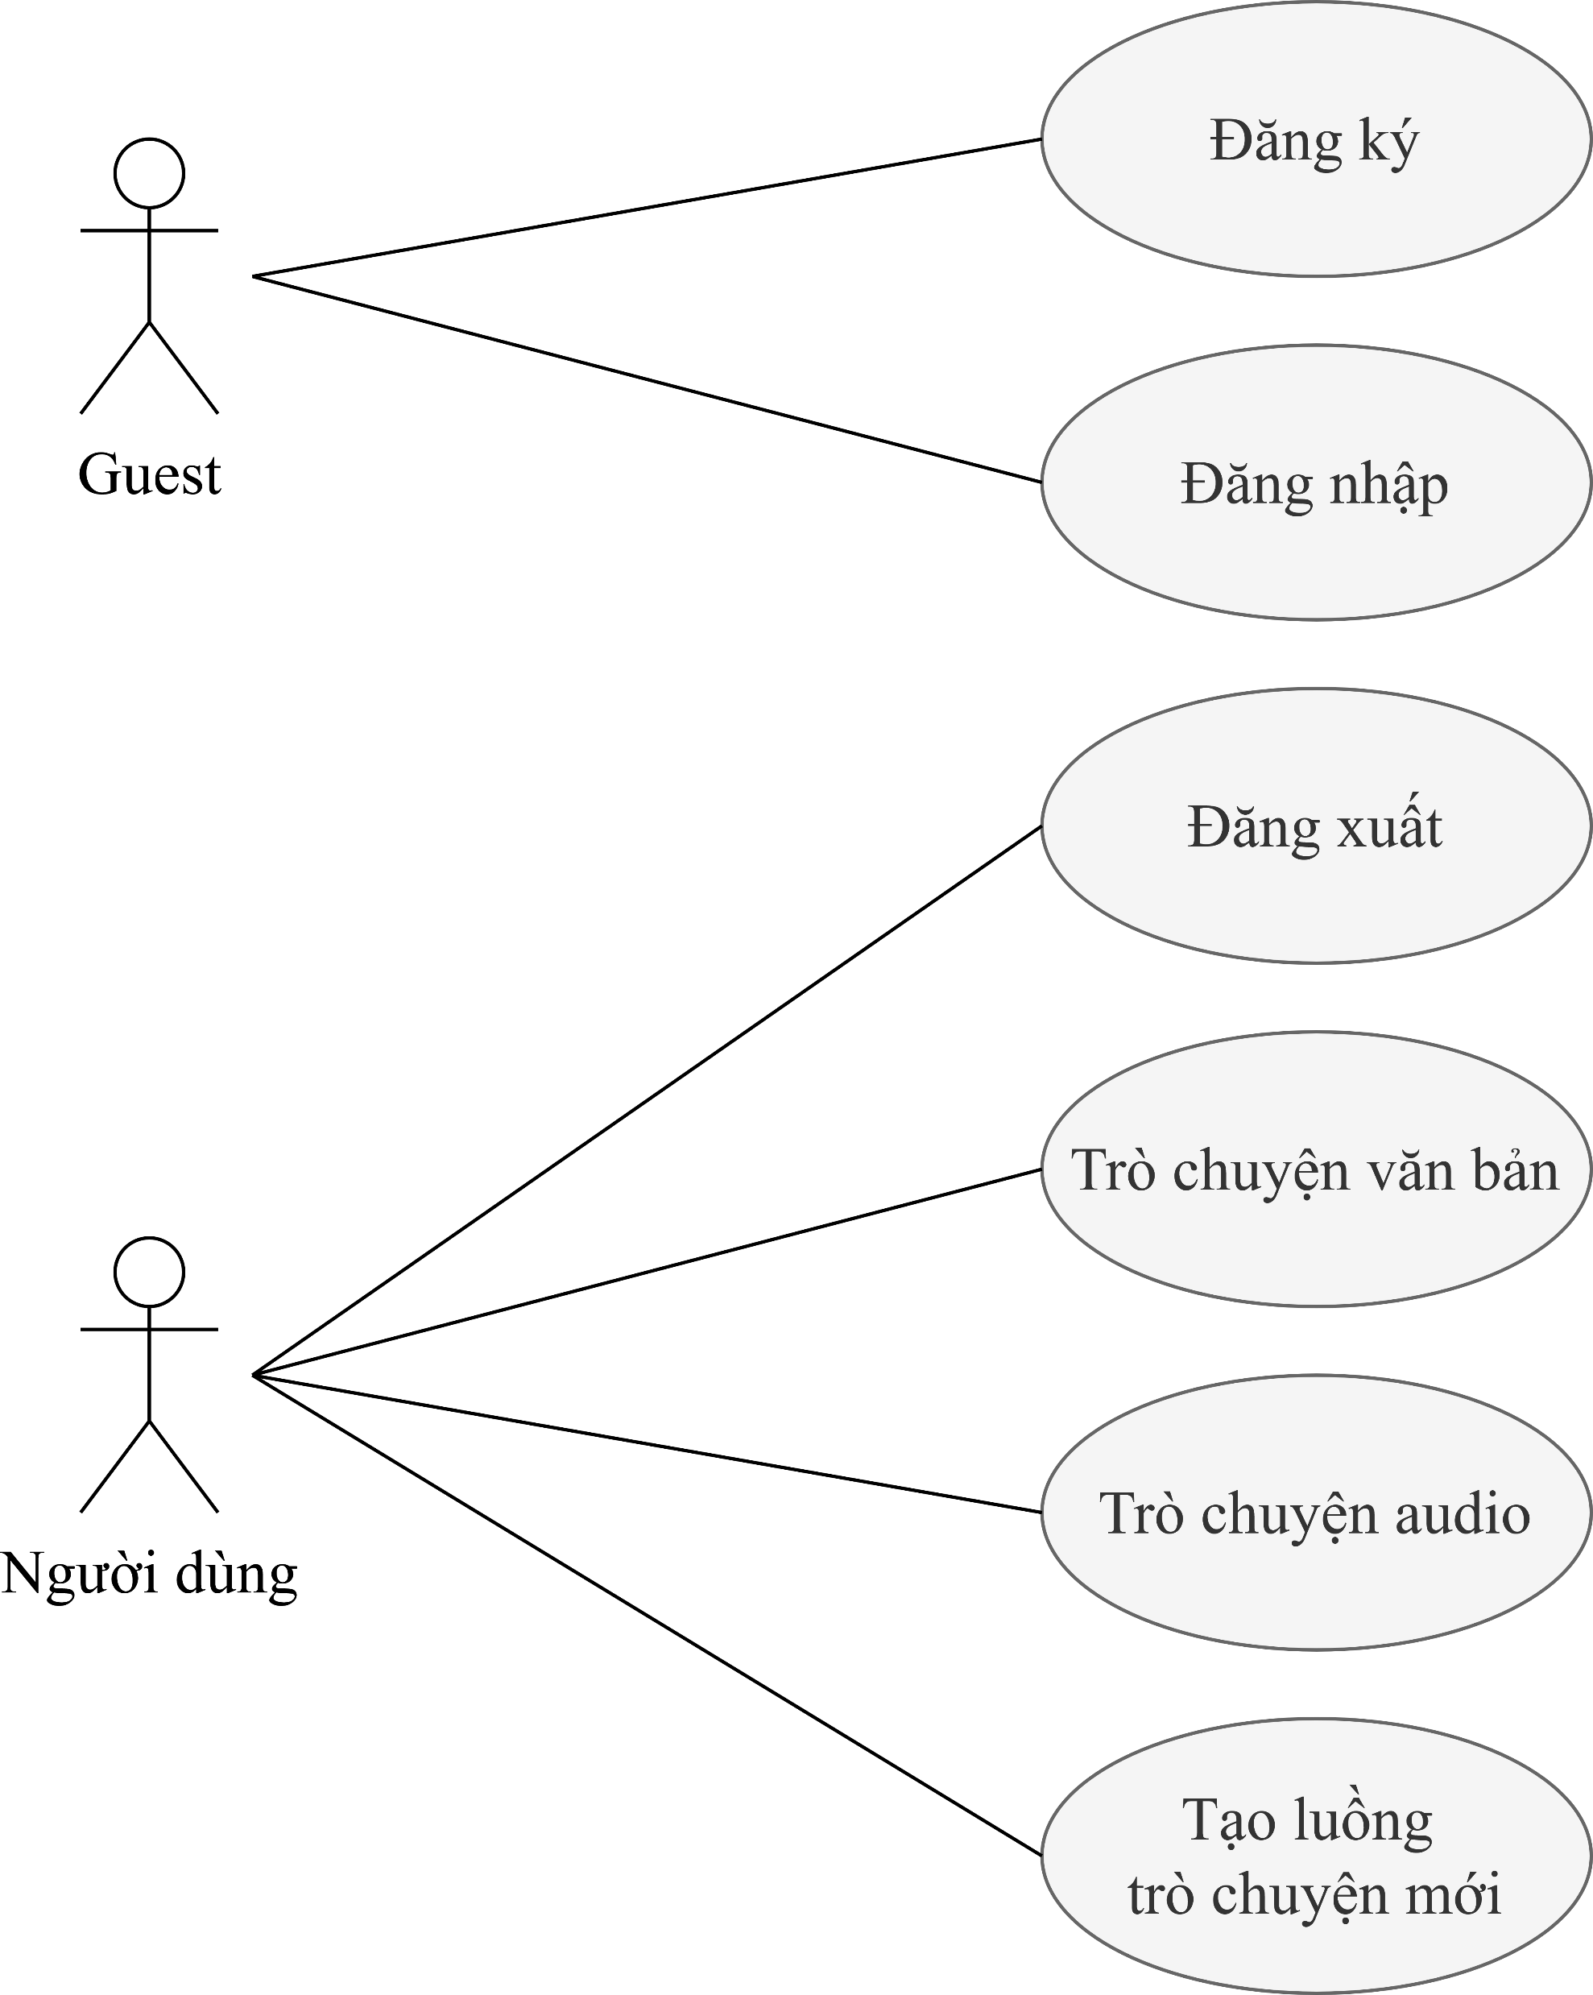
TRIỂN KHAI CHỨC NĂNG HỆ THỐNG
4.2. Biểu đồ usecase tổng quan
Các tác nhân:
Người dùng khách: Đăng nhập, đăng ký.
Người dùng đã xác thực: Tất cả các chức năng chính của hệ thống.

Slide 24
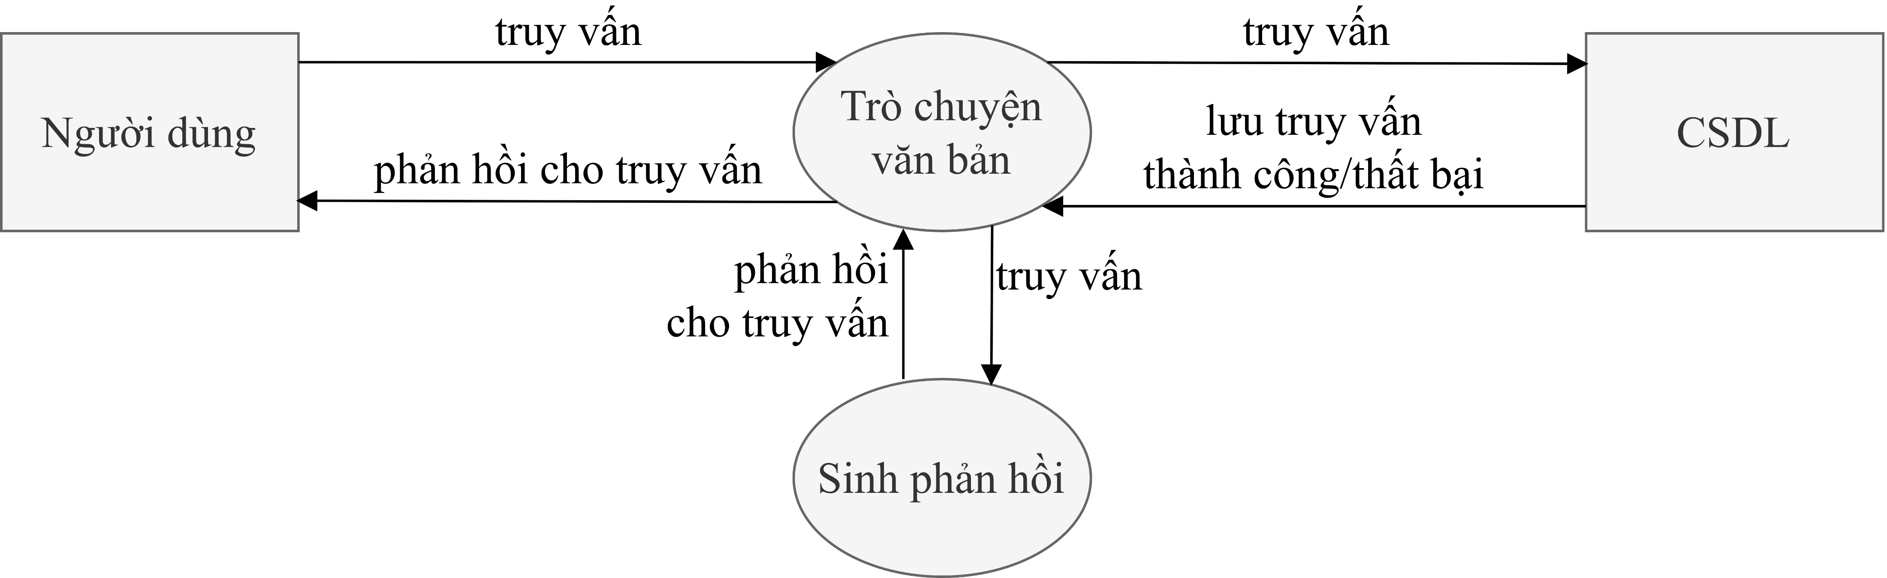
TRIỂN KHAI CHỨC NĂNG HỆ THỐNG
4.3. Chức năng trò chuyện văn bản

Slide 25
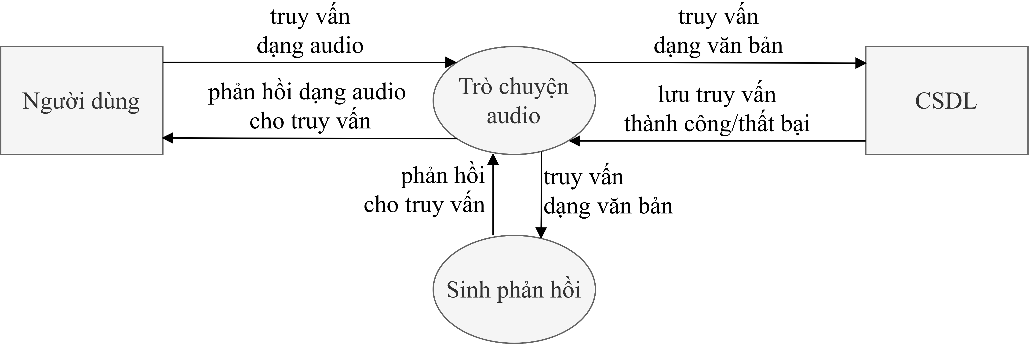
TRIỂN KHAI CHỨC NĂNG HỆ THỐNG
4.4. Chức năng trò chuyện thời gian thực

Slide 26
PHẦN 5 KẾT QUẢ TRIỂN KHAI

Slide 27
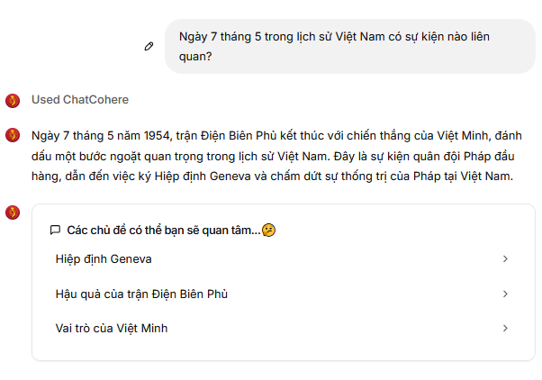
KẾT QUẢ TRIỂN KHAI
5.1. Chức năng trò chuyện văn bản

Slide 28
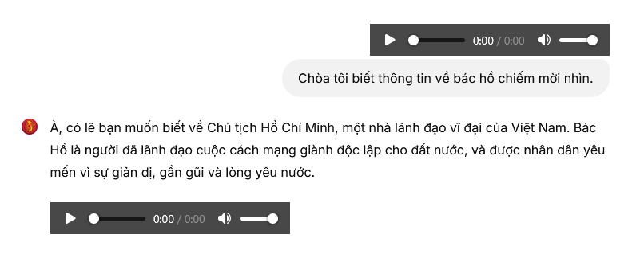
KẾT QUẢ TRIỂN KHAI
5.2. Chức năng trò chuyện thời gian thực

Slide 29
PHẦN 6 KẾT LUẬN & HƯỚNG PHÁT TRIỂN

Slide 30
KẾT LUẬN & HƯỚNG PHÁT TRIỂN
6.1. Kết quả đạt được
Lý thuyết:
Nghiên cứu và áp dụng hiệu quả LLM, hệ thống RAG và các kỹ thuật NLP khác vào hệ thống.
Xây dựng nền tảng cơ sở lý thuyết vững chắc cho hệ thống truy xuất tài liệu tiếng Việt.
Giới hạn phạm vi nội dung chuyên biệt, giúp dễ dàng kiểm thử và tinh chỉnh hệ thống.
Triển khai:
Hệ thống hoạt động tốt với câu hỏi văn bản và âm thanh
Hỗ trợ tìm kiếm kiến thức và ôn tập kiến thức thông qua các câu hỏi trắc nghiệm
Xử lý được các câu hỏi ngoài phạm vi kiến thức một cách phù hợp.

Slide 31
KẾT LUẬN & HƯỚNG PHÁT TRIỂN
6.2. Hướng phát triển
Mở rộng nội dung học tập: Bổ sung thêm các nội dung lịch sử địa phương, các chuyên đề văn hóa, các bộ câu hỏi ôn tập và luyện thi,…
Nâng cấp kỹ thuật: Tối ưu phản hồi, cải thiện tốc độ và độ chính xác, cải thiện prompt,…
Tăng khả năng tích hợp và tiếp cận: Triển khai hệ thống lên website, ứng dụng học tập; mở rộng phạm vi sử dụng trong môi trường giáo dục thực tế.
Cải thiện cá nhân hóa và phân tích người dùng: Gợi ý nội dung học tập theo người dùng, xây dựng công cụ phân tích điểm mạnh – yếu của người dùng.
Đảm bảo bảo mật: Tăng cường bảo mật và kiểm soát sự an toàn của các truy cập đến hệ thống.

Slide 32
CẢM ƠN QUÝ THẦY CÔ ĐÃ LẮNG NGHE

